Slide 1
UML (часть 1)
А. Гладей

Slide 2
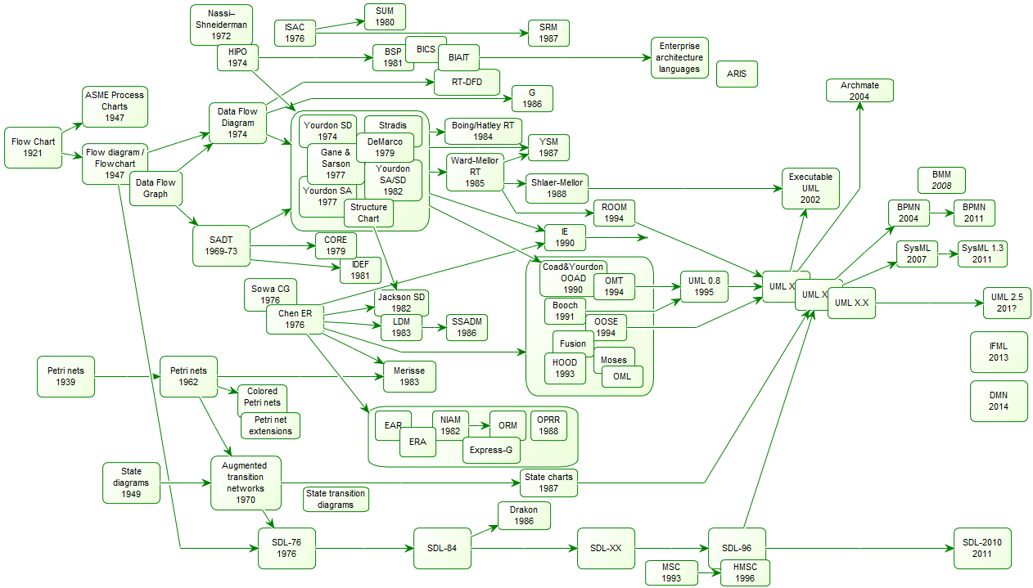
UML: история

Slide 3
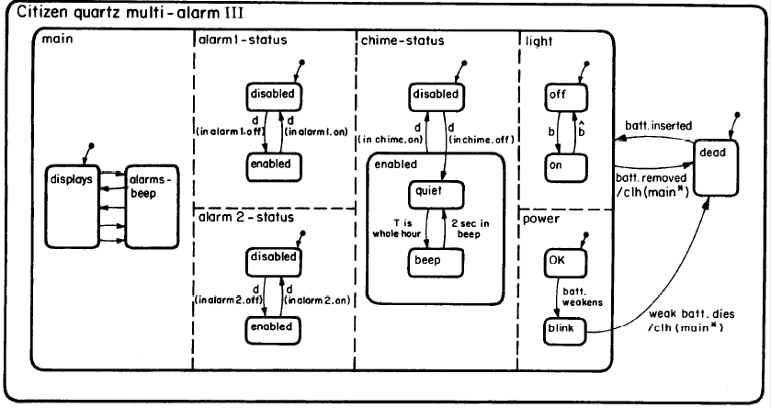
Диаграммы состояний Харела

Slide 4
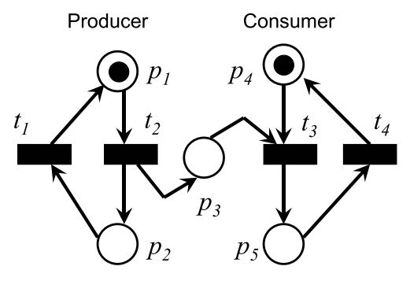
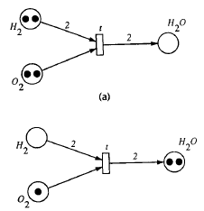
Сети Петри

Slide 5
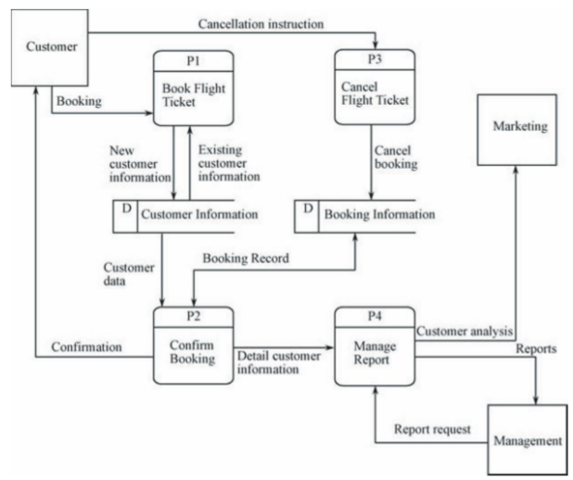
Data Flow Diagrams

Slide 6
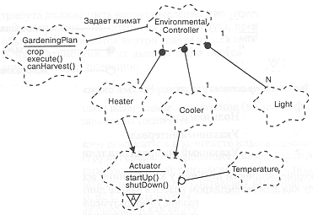
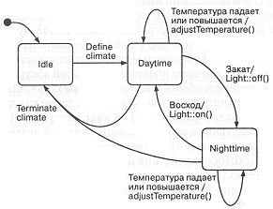
Метод Буча
Диаграммы классов
Состояний и переходов
Объектов
Взаимодействий
Модулей
Процессов

Slide 7
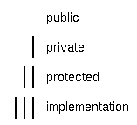
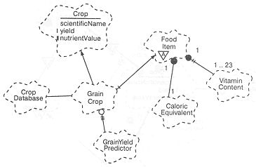

Метод Буча, диаграмма классов

Slide 8
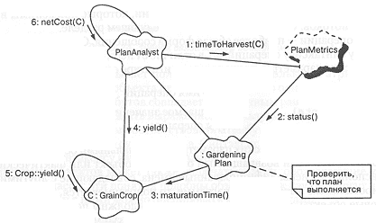
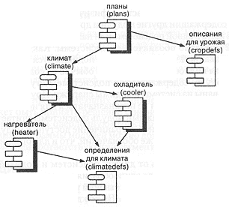
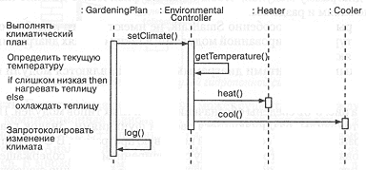
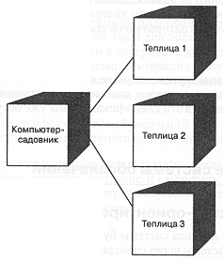
Метод Буча, прочие диаграммы

Slide 9
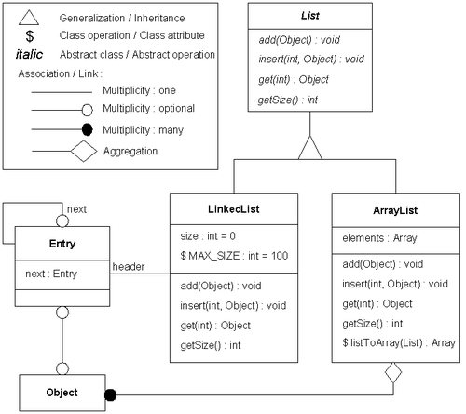
Object Modeling Technique
Объектные диаграммы

Slide 10

Object Modeling Technique
Динамические диаграммы

Slide 11
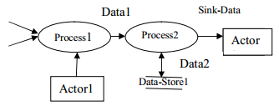
Object Modeling Technique
Функциональные диаграммы

Slide 12
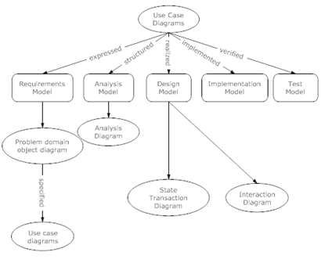
Object-Oriented Software Engineering

Slide 13
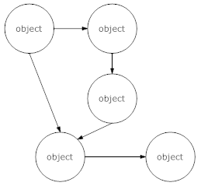
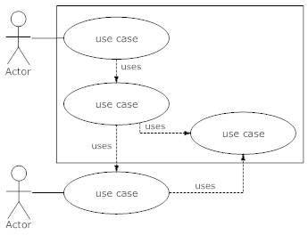
Object-Oriented Software Engineering
Object diagram
Use case diagram
Design diagram

Slide 14
UML
Семейство графических нотаций
Общая метамодель
Под управлением OMG (стандартизован в 1997)
Три режима использования
режим эскиза
режим проектирования
режим языка программирования

Slide 15
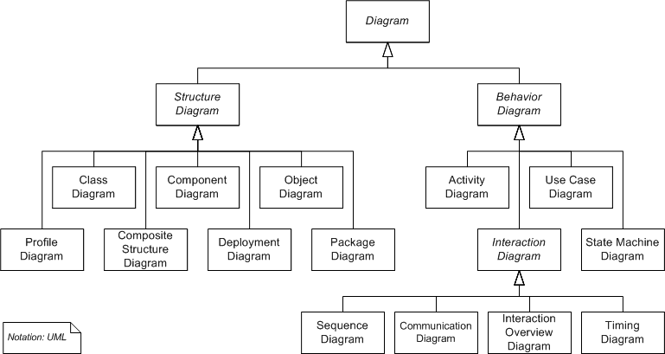
UML: диаграммы

Slide 16
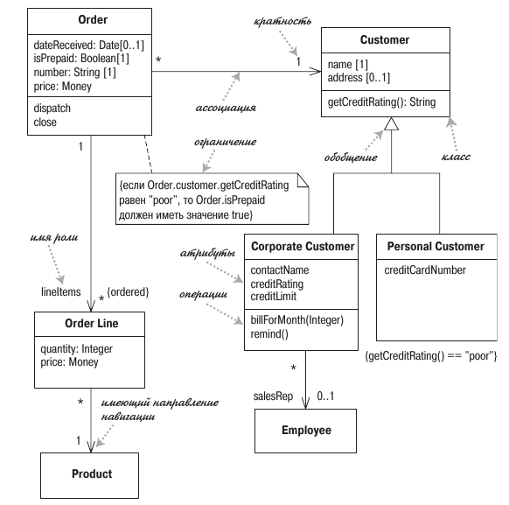
Диаграммы классов

Slide 17
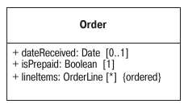
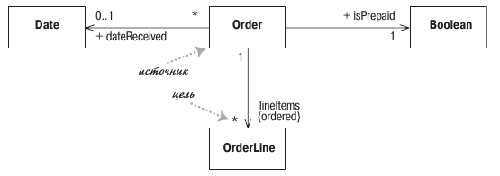
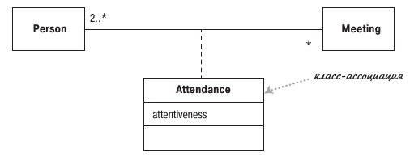
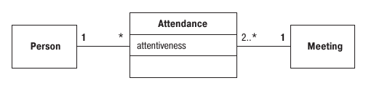
Свойства
Атрибуты
Ассоциация-класс
Ассоциации

Slide 18
Синтаксис свойств
Объявление поля: видимость имя: тип кратность = значение по умолчанию {строка свойств}
Видимость: + (public), - (private), # (protected), ~ (package)
Кратность: 1 (ровно 1 объект), 0..1 (ни одного или один), * (сколько угодно), 1..*, 2..*

Slide 19
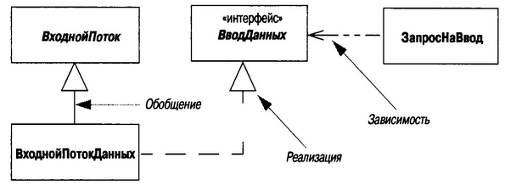
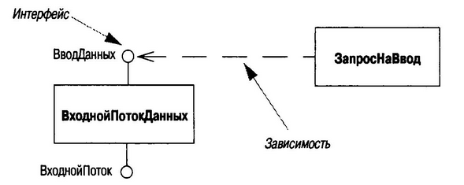
Интерфейсы

Slide 20
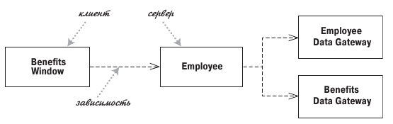
Зависимости
call
create
derive
permit
realize
substitute
instantiate
refine
trace
use
...

Slide 21


Агрегация и композиция
Агрегация
Композиция

Slide 22
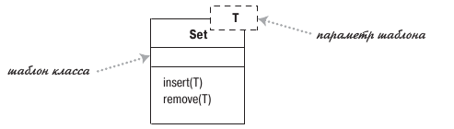
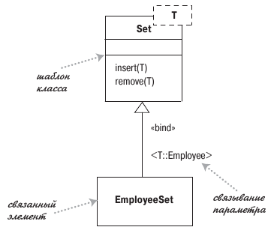

Шаблоны

Slide 23
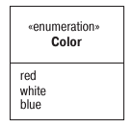
Перечисления

